Slide 1


Бутербродниці та вафельниці в 2024 році

Slide 2
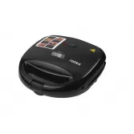
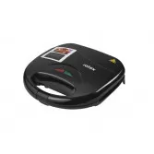
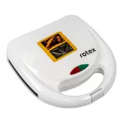
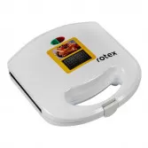
Було
Старий дізайн бутербродниць та вафельниць

Slide 3
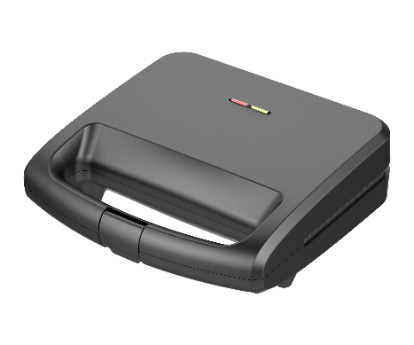
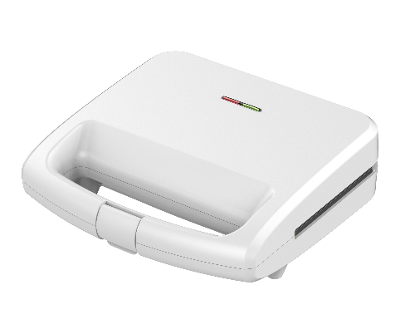
Стало
Новий дізайн бутербродниць та вафельниць в 2024 року

Slide 4








RSM225-W 5 в 1
РЦ 1449
RSM222-B 4 в 1
РЦ 1399
RSM220-W 3 в 1
РЦ 1249
RSM122-B
RSM120-W
РЦ 669
RSM110-W
РЦ 639
* Найближче надходження

Slide 5
Дякуємо за увагу!
ВІДДІЛ ПРОДАЖІВ
(044) 207-10-43 (вн.1028)
sale@rotex.net.ua
СЕРВІСНЕ ОБСЛУГОВУВАННЯ
(044) 207-10-47
support@rotex.net.ua
Україна, м. Київ

